Slide 1

奶龙还是奶蛙？
一个图像分类项目的诞生
从网络图片识别的必要性出发，完成数据整理、CNN 训练、Web 交互、算法对比与 GitHub 版本迭代。
项目汇报 PPT
PyTorch · Local Web UI · Algorithm Comparison · GitHub commits

Slide 2
Nailong / Naiwa Image Classifier
为什么这个项目是必要的？
图像是信息载体
分类是第一步
奶龙 / 奶蛙是具体入口
表情包、截图、角色图和二创内容，都需要被机器理解和管理。
只有先判断“这是什么”，后面才有搜索、归档、清洗和推荐。
对象很可爱，但任务本质是让计算机从相似图片中提取差异。
它不是“做着玩”的分类器，而是数据整理、功能扩展和智能分析的基础环节。
02

Slide 3

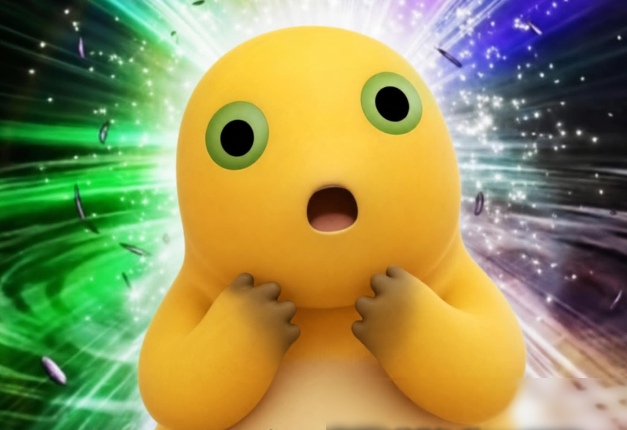
Nailong / Naiwa Image Classifier
数据来源与样例
数据来自 GitHub 开源项目 spawner1145/NailongRecognize，以及从小红书等平台下载整理的图片。
奶龙样例
奶蛙样例
奶蛙样例
典型外观清晰
场景复杂、风格多样
带文字与强背景效果
03

Slide 4
Nailong / Naiwa Image Classifier
从图片到结果：项目流程
收集数据
预处理
划分数据
GitHub + 小红书
水印弱化 / 数据增强
train / test / generalization
训练模型
交互预测
输出报告
轻量级 CNN
本地 Web UI
准确率 / 混淆矩阵
核心目标：把抽象算法变成可看、可点、可验证的识别流程。
04

Slide 5
Nailong / Naiwa Image Classifier
交互界面：让模型真正可用
Web UI 功能
演示时重点讲
• 上传图片并预览
用户看到的不只是一个冷冰冰的分类结果，还能知道模型这次到底有多确定。
• 选择 CNN 模型或传统算法
• 显示预测类别与置信度条
• Compare all algorithms 横向对比
本地地址：127.0.0.1:8770
• 接受正确结果并补充到数据集
05

Slide 6
Nailong / Naiwa Image Classifier
算法对比：CNN 效果最好，但基线也有价值
测试集结果
37 / 41
CNN balanced 正确数
准确率约 90.24%
传统算法作为对照基线，帮助判断深度模型是否真正学到了有效特征。
06

Slide 7
Nailong / Naiwa Image Classifier
GitHub commits：从上传到完整流程
2026-06-16
2026-06-16
2026-06-17
2026-06-17
2026-06-17
Initial commit / Add files via upload
Add image datasets
Selectable algorithms + visualization
Add algorithm comparison workflow
Refresh project README
项目开始上传，建立基础仓库。
加入图像数据，为训练和测试打基础。
加入算法选择与数据分布展示。
形成批量算法对比与报告输出。
完善 README，并加入 co-author 信息。
这条提交线对应了开发节奏：先传上去，再补数据、补界面、补算法对比，最后整理说明文档。
07

Slide 8
Nailong / Naiwa Image Classifier
开发过程：第一次完整上传，也是真的花了力气
第一次完整上传 GitHub
仓库结构、提交记录、README 和文件路径都需要边做边学。
功能不是一次成型
数据、模型、UI、算法对比是在多次 commit 中逐步补齐的。
项目价值不只在模型
完整经历了数据收集、训练、评估、展示和版本管理。
课程项目不只是让模型跑起来，也要让项目真正“交得出去、看得明白”。
08

Slide 9
Nailong / Naiwa Image Classifier
不足：清楚知道边界，才方便继续扩展
数据量偏小
类别有限
测试集只有 41 张，准确率有偶然性。
只能区分奶龙和奶蛙，不能处理无关图片。
泛化仍需验证
功能未完全实现
背景、水印、压缩质量都会影响判断。
云端数据库、历史记录、多人协作还没做完。
时间原因让一些想法没能落地，但这些不足也正好指向后续优化方向。
09

Slide 10
下一步：从本地小工具走向在线识别系统
扩数据
查错样本
强 UI
上云端
更多来源、更多画质、更多背景
整理易混淆图片，针对性补充训练
批量预测、历史记录、人工修正
数据库保存上传、预测和标签记录
总结：项目虽然不大，但已经完成从数据准备、模型训练、单图预测、算法对比到报告输出的完整闭环。
谢谢观看

